Slide 1
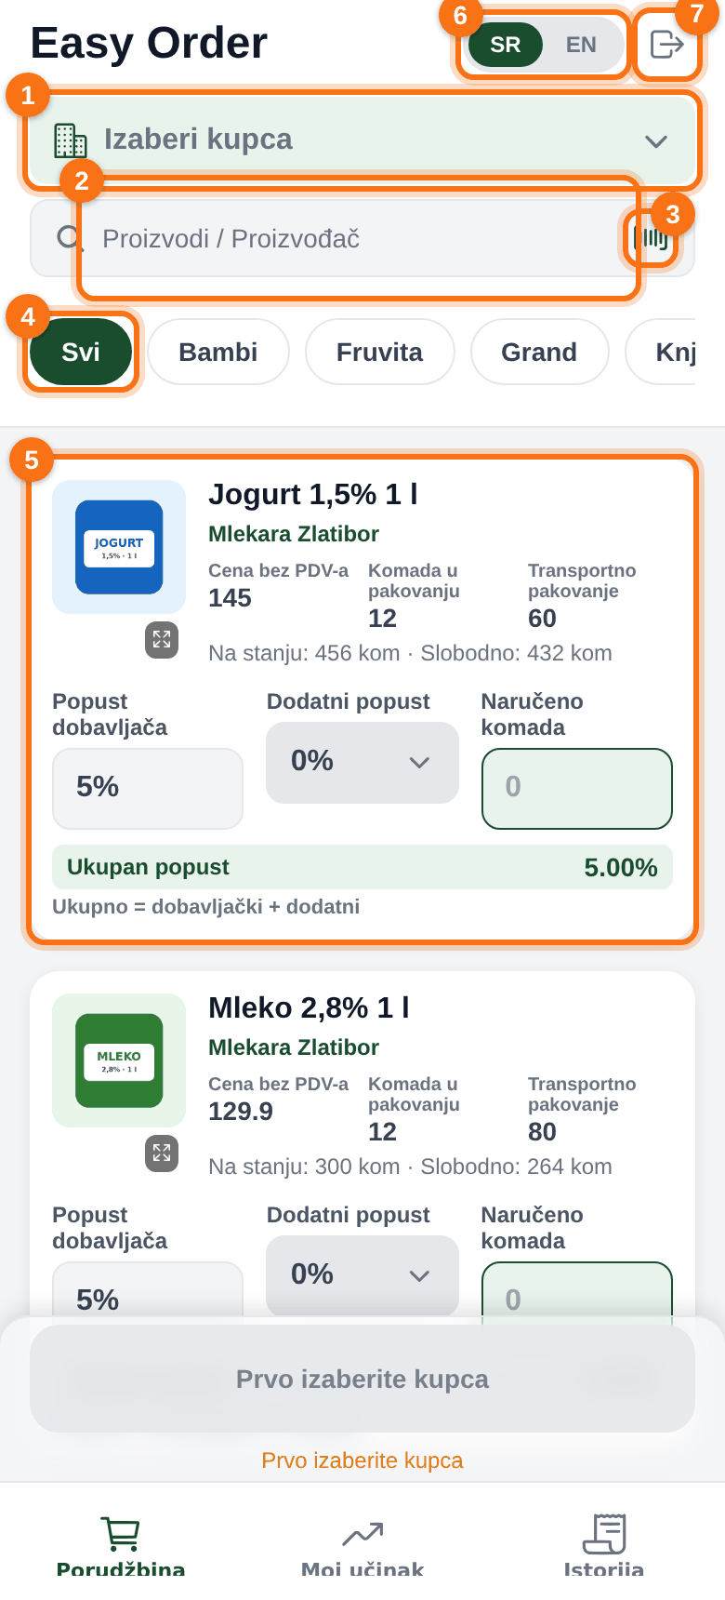
Easy Order
Porudžbine sa terena, magacin i faktura u jednom sistemu
Za veleprodaje i distributere
Notes:
Predstavite se i recite koliko će sastanak trajati (oko 20 minuta slajdova, zatim demonstracija uživo). Pre prvog slajda pitajte: kako porudžbina danas stiže od kupca do magacina?

Slide 2




Kako porudžbina danas stiže do magacina
Telefon, Viber i papir
Prekucavanje u fakturu
Porudžbina se diktira, prepisuje i lako pogrešno razume
Isti podaci se unose dva ili tri puta
Pogrešna roba u isporuci
Uprava ne vidi teren
Magacin pakuje sa nečitkog papira, pa stižu reklamacije
Šta je prodato i ko kasni saznaje se tek na kraju meseca
Notes:
Pitajte: da li vam je nešto od ovoga poznato? Povežite sa onim što je klijent rekao na početku. Ne kritikujte njihov način rada, samo nabrojte gde se gubi vreme.

Slide 3




Jedan tok: porudžbina se unosi jednom
1. Komercijalista
2. Magacin
3. Faktura
Bira kupca i unosi količine i popuste na telefonu
Odmah vidi porudžbinu, pakuje i skenira barkod
Nastaje iz porudžbine, sa stvarno isporučenim količinama
Uprava sve prati na portalu, u realnom vremenu
Notes:
Glavna poruka cele prezentacije: porudžbina se unosi jednom, na telefonu komercijaliste, i svi je vide istog trenutka. Nema prepisivanja između terena, magacina i fakture.

Slide 4
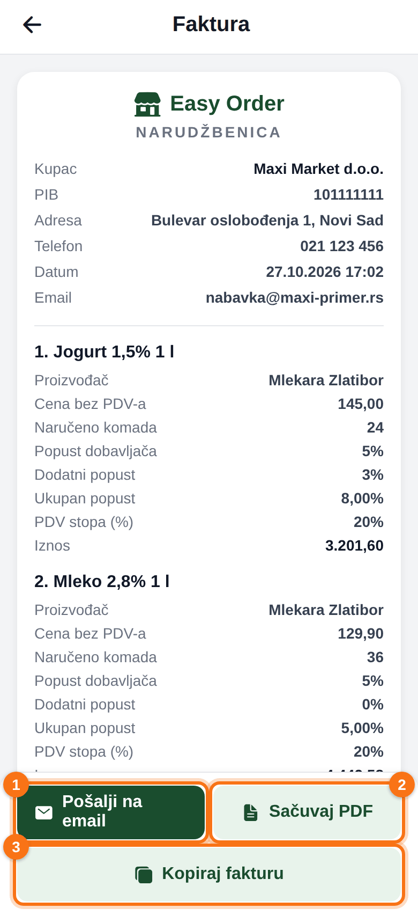




Komercijalista: porudžbina za par minuta
Katalog u džepu
Pretraga, filter po proizvođaču, cene i slike artikala
Dozvoljeni popusti
Bira samo popuste koje je uprava odobrila za artikal
Stanje pre obećanja
Vidi raspoloživu količinu i upozorenje kad poruči više
Faktura odmah
Deli je kupcu sa telefona čim potvrdi porudžbinu
Notes:
Cene, popusti i stanje su na telefonu, pa komercijalista ne zove kancelariju. Ispričajte primer iz klijentovog posla. Ovo kasnije pokazujete uživo.

Slide 5
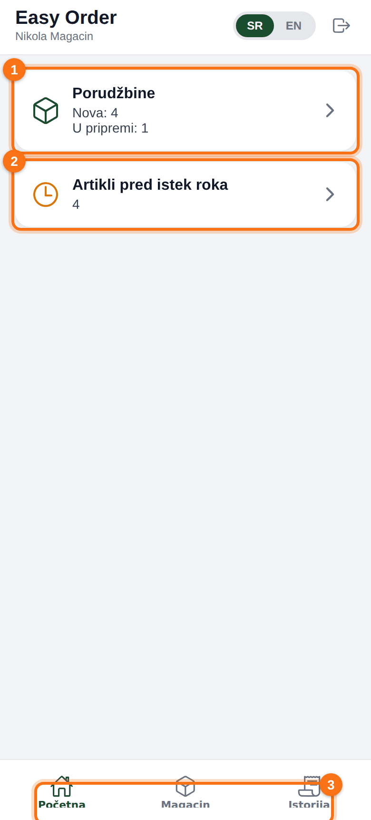
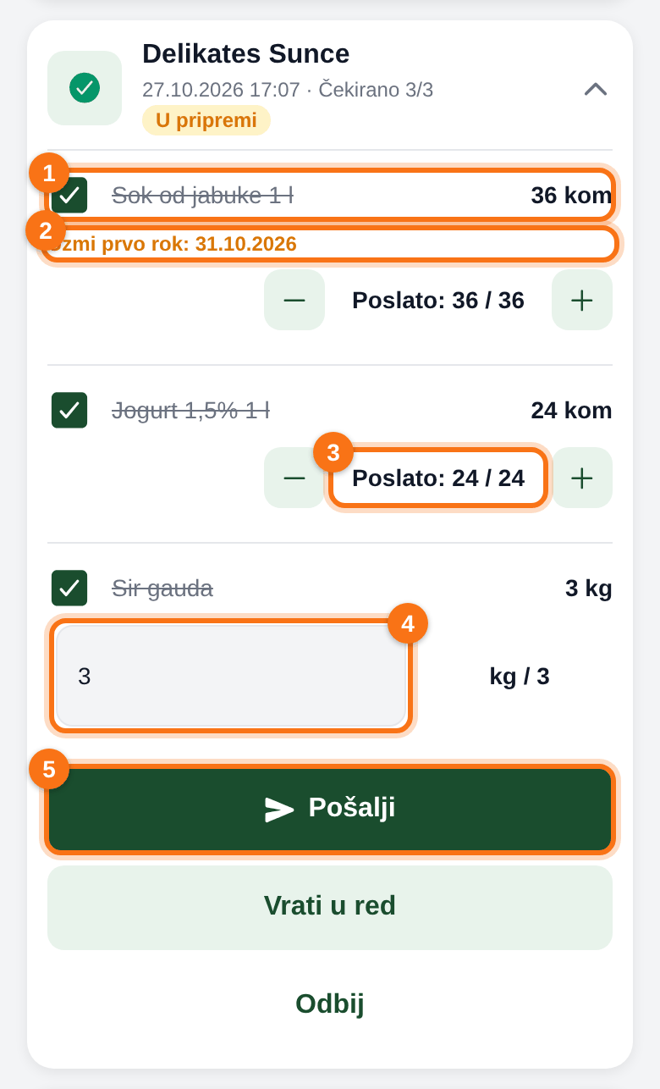



Magacin: pakovanje bez papira i grešaka
Nova porudžbina odmah
Početni ekran pokazuje šta čeka i šta je u toku
Barkod skener
Kamera telefona potvrđuje artikal pri pakovanju, prijemu i popisu
Otprema i otpremnica
Status „Poslato“ dodeljuje broj fakture i javlja komercijalisti
Notes:
Magacin pakuje sa telefona. Skeniranje barkoda potvrđuje pravi artikal. Ako nečega nema, šalje se manja količina i faktura to prati. Komercijalista dobija status bez poziva.

Slide 6
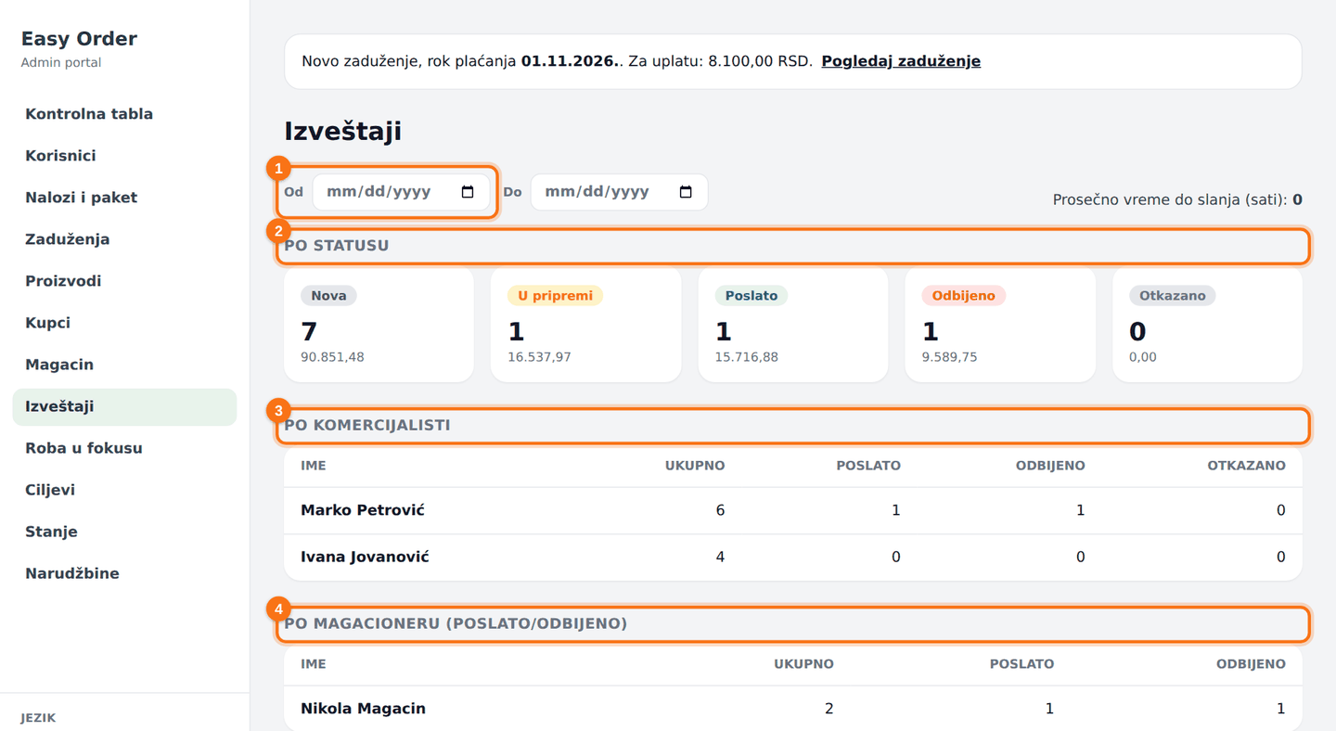



Portal: uprava vidi sve na jednom mestu
Izveštaji
Po statusu, komercijalisti i magacioneru
Uvoz iz Excela
Artikli i kupci, sa pregledom pre snimanja
Korisnici i uloge
Admin sam otvara naloge pozivnicom
Notes:
Vlasnik ili šef prodaje na računaru vidi porudžbine po statusu, komercijalisti i periodu, bez traženja izveštaja. Artikli i kupci se uvoze iz Excela.

Slide 7


Zalihe i rokovi trajanja pod kontrolom
Zalihe
Rok trajanja
Prijem i popis skeniranjem
Stanje se skida pri otpremi
Rezervisano i raspoloživo po artiklu
Istorija svake promene
Serije po datumu isteka
Upozorenje pre isteka roka
Prvo izlazi roba sa najkraćim rokom
Otpis istekle robe jednim klikom
Notes:
Stanje se menja samo prijemom, popisom i otpremom, i svaka promena ostaje u istoriji. Za robu sa rokom: upozorenje pre isteka, a prvo izlazi roba kojoj rok ranije ističe.

Slide 8
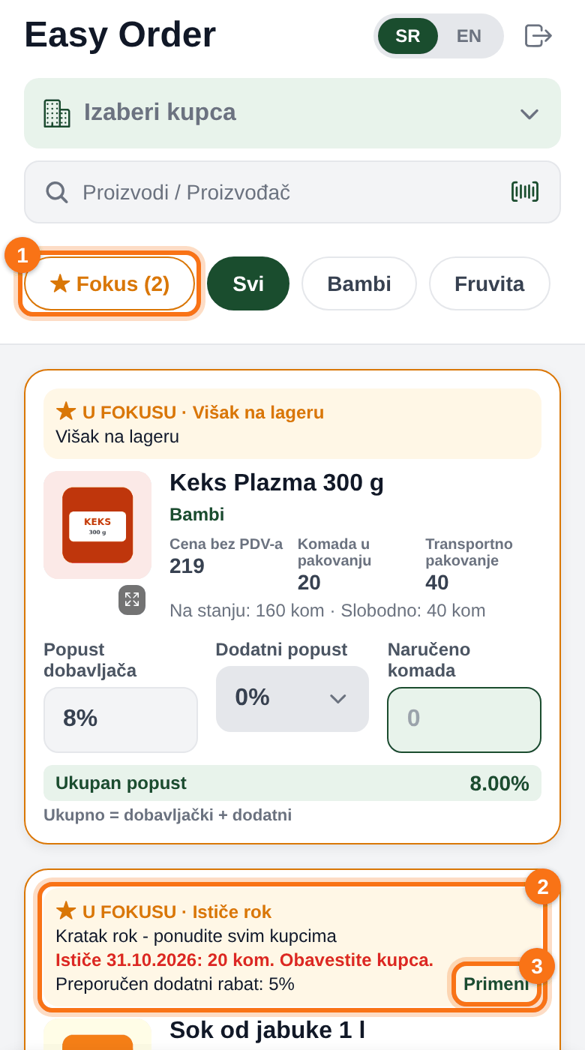
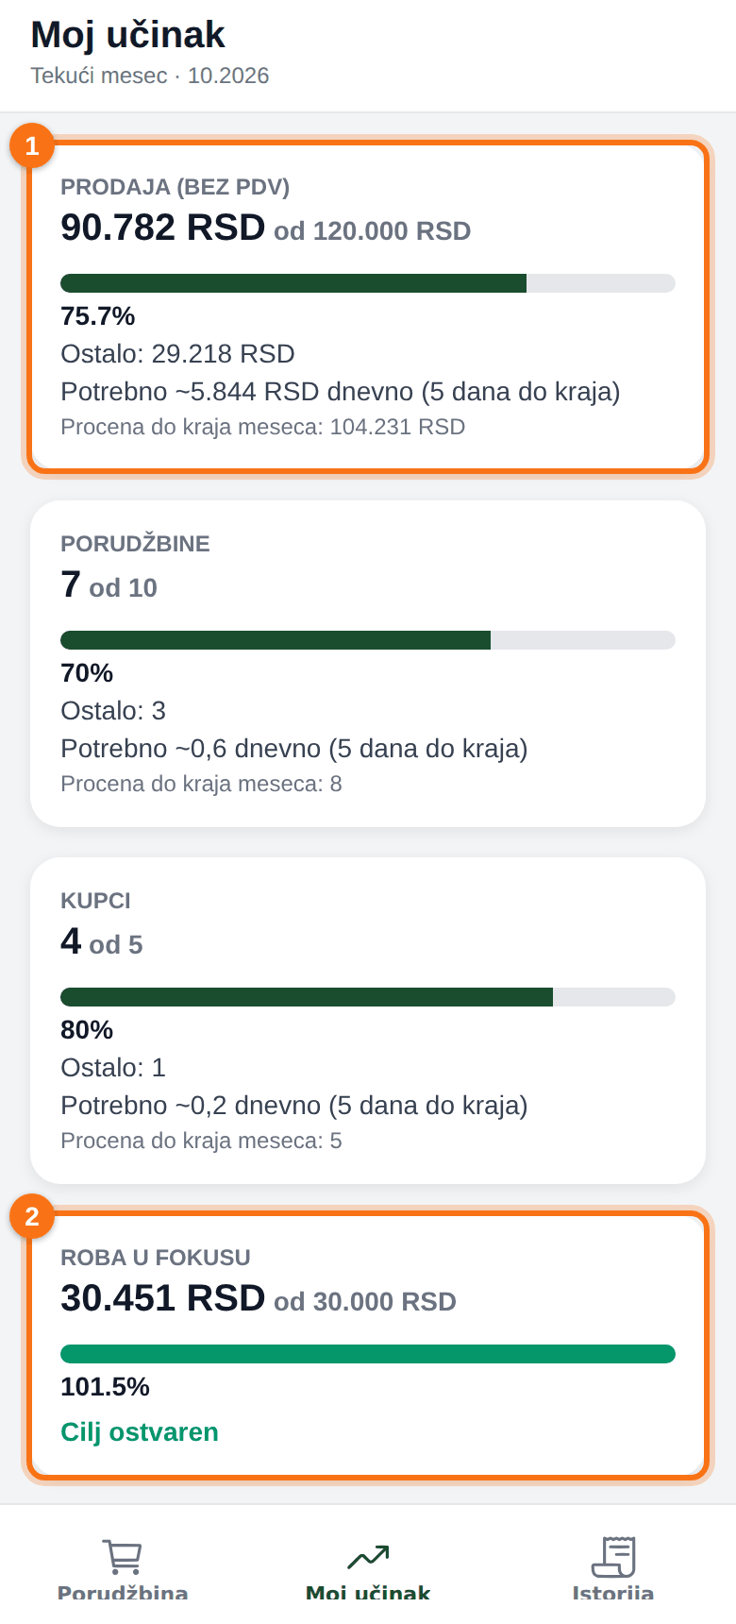
Usmerite prodaju: roba u fokusu i ciljevi
Roba u fokusu
Ciljevi prodaje
Istaknuti artikli na vrhu kataloga, sa preporučenim dodatnim popustom i izveštajem o prodaji
Mesečni, kvartalni i godišnji ciljevi po komercijalisti: promet, broj porudžbina i kupaca
Notes:
Uprava određuje šta komercijalisti treba da guraju (roba koja stoji, kratak rok, akcija) i koliko ko treba da proda. Komercijalista u aplikaciji vidi svoj učinak i koliko mu fali do cilja.

Slide 9


Dodaci: uključite samo ono što vam treba
SEF e-fakture
Plan obilazaka
DODATAK
DODATAK
Slanje e-fakture iz porudžbine
Provera podataka pre slanja
Praćenje statusa, otkazivanje i storno
Učestalost obilaska po kupcu
Zone i nedeljni predlog plana
Ko je na redu i ko kasni
Notes:
SEF i Obilasci nisu deo paketa, uključuju se po potrebi. Za SEF recite da se prvo radi probno slanje sa klijentovim demo ključem. Obilasci za sada nemaju GPS ni rute.

Slide 10

Ko šta dobija
Uprava
Komercijalista
Magacin
Pregled prodaje uživo
Manje reklamacija
Kontrola popusta i cena
Porudžbina bez poziva
Cene i stanje na telefonu
Svoj učinak i ciljevi
Jasne porudžbine
Pakovanje uz skener
Tačno stanje i rokovi
Notes:
Sažetak po ulozi. Obratite se svakom prisutnom: vlasniku, šefu prodaje, šefu magacina.

Slide 11
Uvođenje u četiri koraka
1
2
3
4
Vaši podaci
Nalozi
Obuka
Početak rada
Artikli i kupci iz Excela
Pozivnica na mejl za svakog korisnika
30 minuta po ulozi, uputstvo u aplikaciji
Prva porudžbina sa terena
Notes:
Početak je brz jer nema instalacije na serverima klijenta. Klijent šalje Excel sa artiklima i kupcima, mi uvozimo. Korisnici dobijaju pozivnicu na mejl i sami biraju lozinku. Uputstvo sa slikama je u aplikaciji.

Slide 12



Paket i cena: plaćate ono što koristite
Mesečni iznos
Paket
Dodatni nalozi
Dodaci
+
+
=
Moduli i nalozi po ulozi
Po korisniku, mesečno
SEF, Obilasci
Prvi nepun mesec besplatan
Plaćanje mesečno ili godišnje
Predračun mejlom, sa IPS QR kodom
Notes:
Mesečni iznos = paket + dodatni nalozi + dodaci. Konkretne cene recite iz važećeg cenovnika. Popust ne obećavajte bez potvrde uprave. Naglasite: prvi nepun mesec je besplatan, a posle blokade podaci ostaju sačuvani.

Slide 13




Vaši podaci su odvojeni i zaštićeni
Odvojeni podaci po firmi
Niko drugi ne vidi vaše kupce, cene i porudžbine
Uloge i prava
Komercijalista vidi samo svoje porudžbine
Istorija se ne menja
Stare porudžbine čuvaju cenu iz trenutka unosa
Notes:
Podaci svake firme su potpuno odvojeni. Svaka uloga vidi samo svoje. Promena cene ne menja stare porudžbine i fakture. Ako pitaju za detalje koje ne znate, zapišite i javite sutra.

Slide 14
Sledeći koraci
1
2
3
Probni period
Vaš Excel
Datum početka
Demo firma sa vašim artiklima
Pošaljite spisak artikala i kupaca
Dogovaramo uvoz, naloge i obuku
Kontakt: ime i prezime · telefon · email
Notes:
Ne završavajte sa „čujemo se“. Dogovorite jedan konkretan datum: početak probnog perioda ili slanje Excela. Pre sastanka upišite svoje kontakt podatke u donji red.

